Slide 1


Modern RTT Eğitim İçeriği
Nasıl Olmalı & Neleri İçermeli?
Doç. Dr. YÜCEL SAĞLAM
Medikal Fizik Şefi
VKV Koç Sağlık Kuruluşları

Slide 2


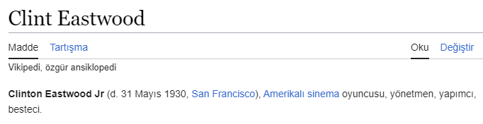

Western Kuşağı

Slide 3
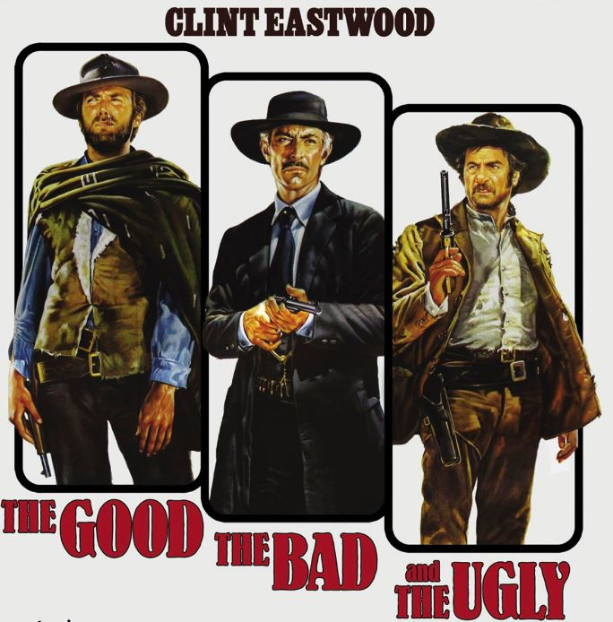
GOOD = Teknolojik Gelişmeler
UGLY = Yeni Eğitim Programı
BAD = Problemler & İş Yükü

Slide 4
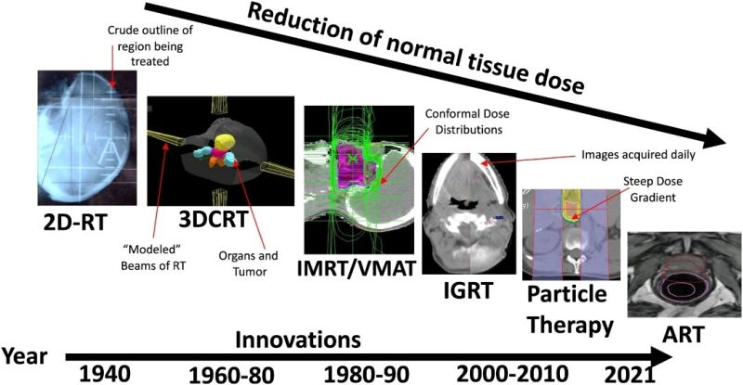
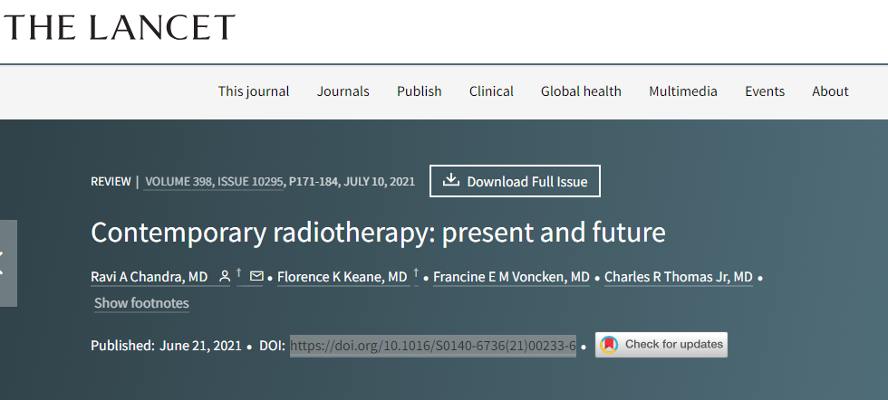
GOOD = Teknolojik Gelişmeler

Slide 5
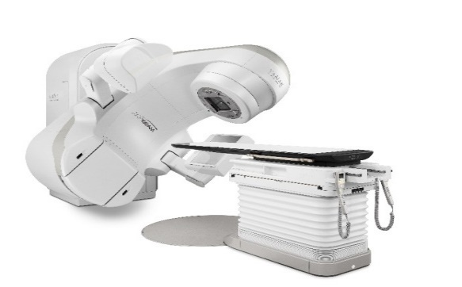
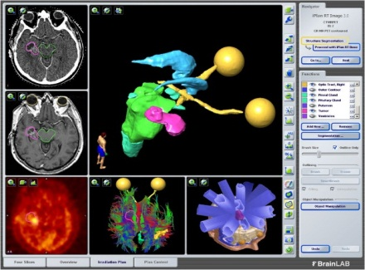
RTT gözüyle Teknolojik Gelişmeler
1. Tedavi Cihazları
2. Tedavi Planlamaları &
Uygulamaları

Slide 6
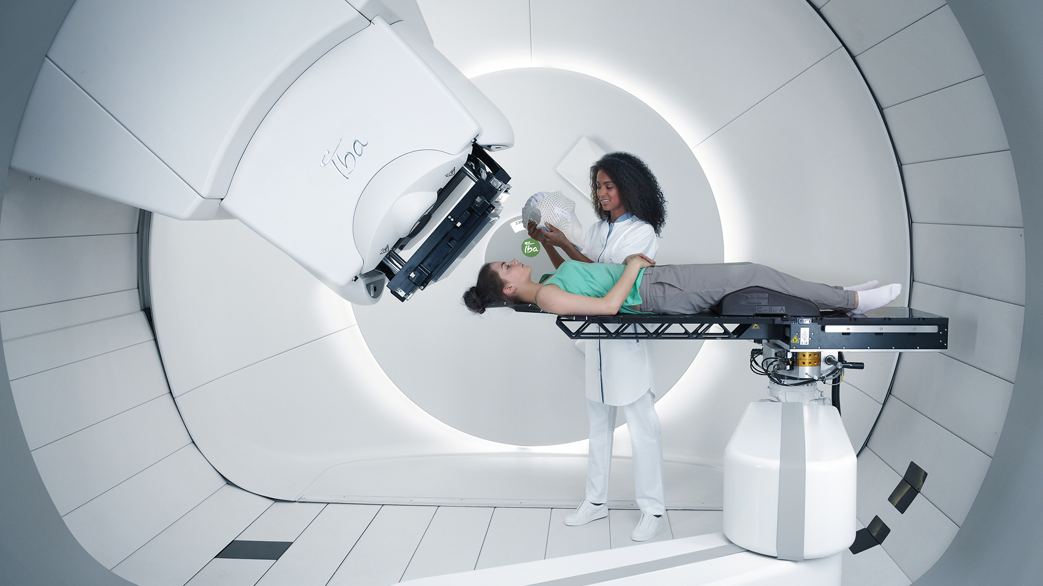
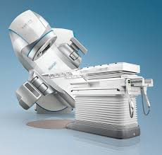
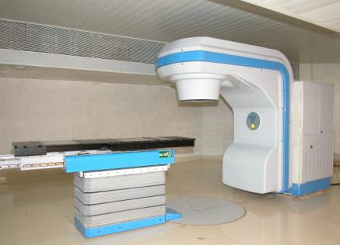
Co-60
Lineer Hızlandırıcılar
C-arm
O- arm
Robotik
MR-Linak
Proton
1.Tedavi Cihazları

Slide 7
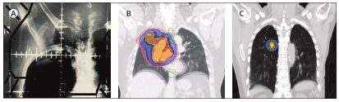
2.Tedavi Planlamaları & Uygulamaları
2D
Ön-arka
Box
3D
IMRT
VMAT
4D
SRT
SBRT
MRgRT

Slide 8
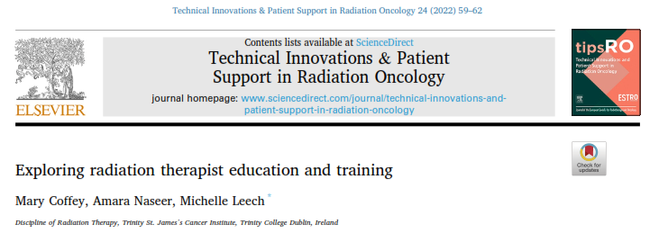
  Dünyada RTT mevcut durum ?
Radyoterapi
3 yılık
Bütünleşik
4 yıllık
2 yıllık
Bütünleşik
Radyoterapi içeriği % 60 ile %95 arasında
Radyoterapi içeriği % 30 ile %60 arasında

Slide 9
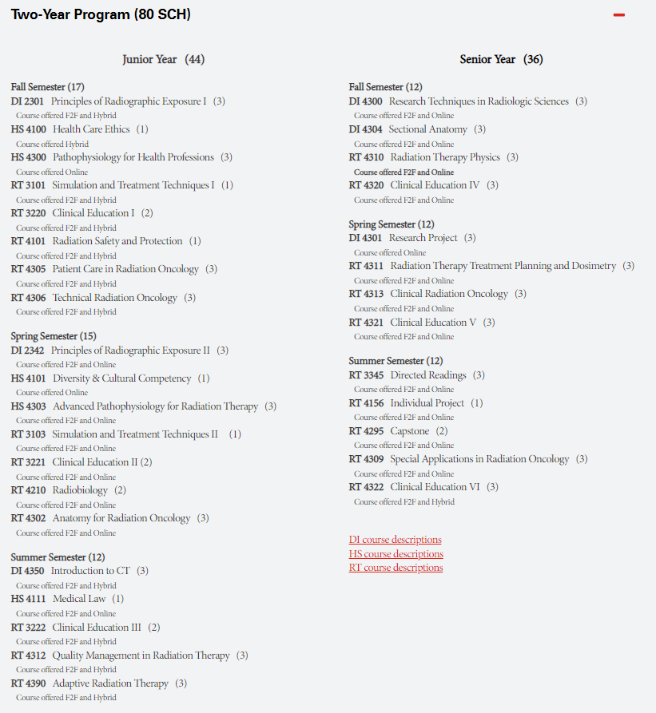
  MD Anderson RTT mevcut durum ?
Radyoterapi içeriği
% 90-95 arasında
Radyoterapi
2 yıllık ???

Slide 10
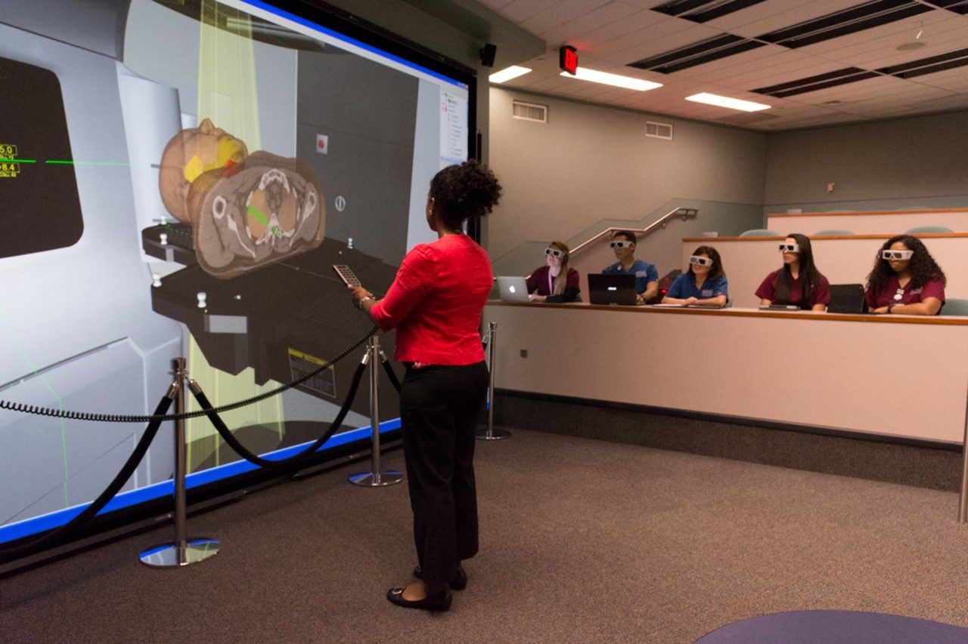
  MD Anderson RTT mevcut durum ?
Radyoterapi içeriği
% 90-95 arasında
6 Sömestir ~ 3 yıl
Güz
Bahar
Yaz
  Gelişmiş dersler
  Uygulama
  Sanal Uygulama
Farklı eğitim içerikleri
Radyoterapi
2 yıllık ???

Slide 11
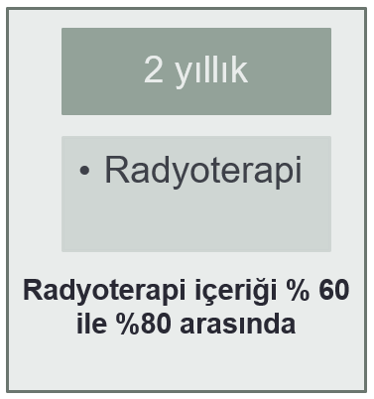

  Türkiyede RTT mevcut durum ?
Birinci Yıl;
  Genel YÖK dersleri
  Radyoterapi & Onkoloji & Uygulama
  Seçmeli
İkinci Yıl;
  Staj uygulama
  Seçmeli

Slide 12
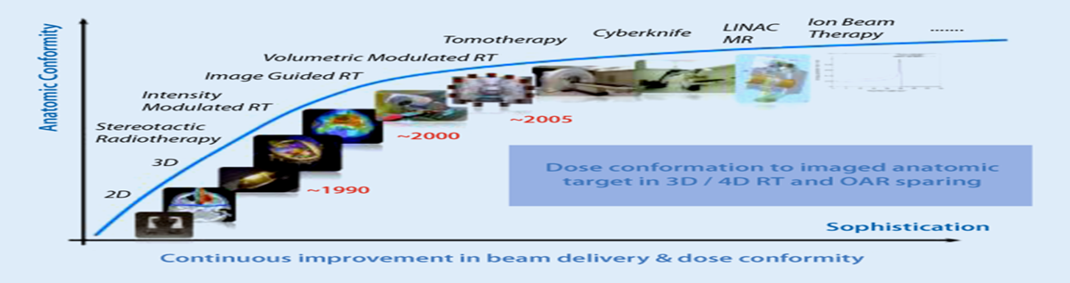
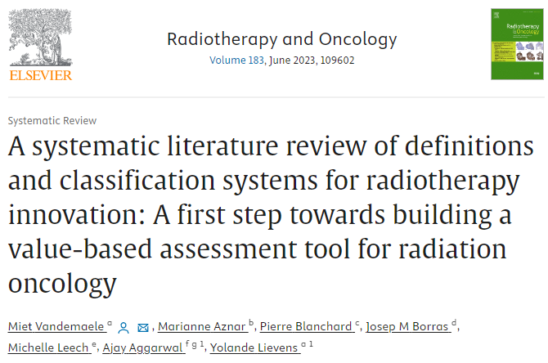
  Modern RTT içeriği nasıl olmalı?
1- Görüntüleme
2-Uygulama Ağırlıklı

Slide 13
UGLY = Yeni Eğitim Programı
1- Görüntüleme
  Daha ileri seviye anatomi bilgisi
  Daha ileri seviye OAR belirleme
Radyoterapi İçeriği % 60 ile %80 arasında
2 yıllık
2- Uygulama ağırlıklı
  Daha ileri seviye planlama & fizik bilgisi
  Daha ileri seviye uygulamalar

Slide 14
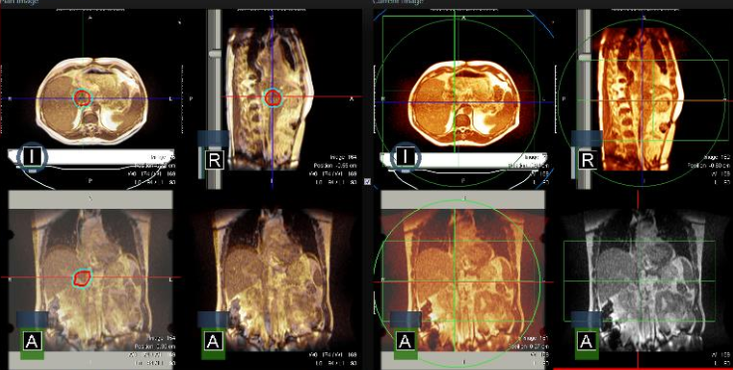
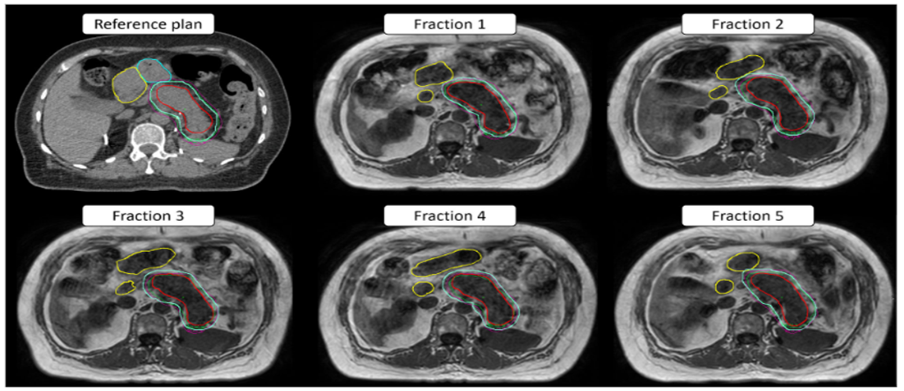
UGLY = Yeni Eğitim Programı
1-Görüntüleme
CT, MR, PET,.. anatomi bilgisi
CT, MR, PET,.. üstünde konturlama
CT, MR, PET,.. üstünde füzyonlama

Slide 15
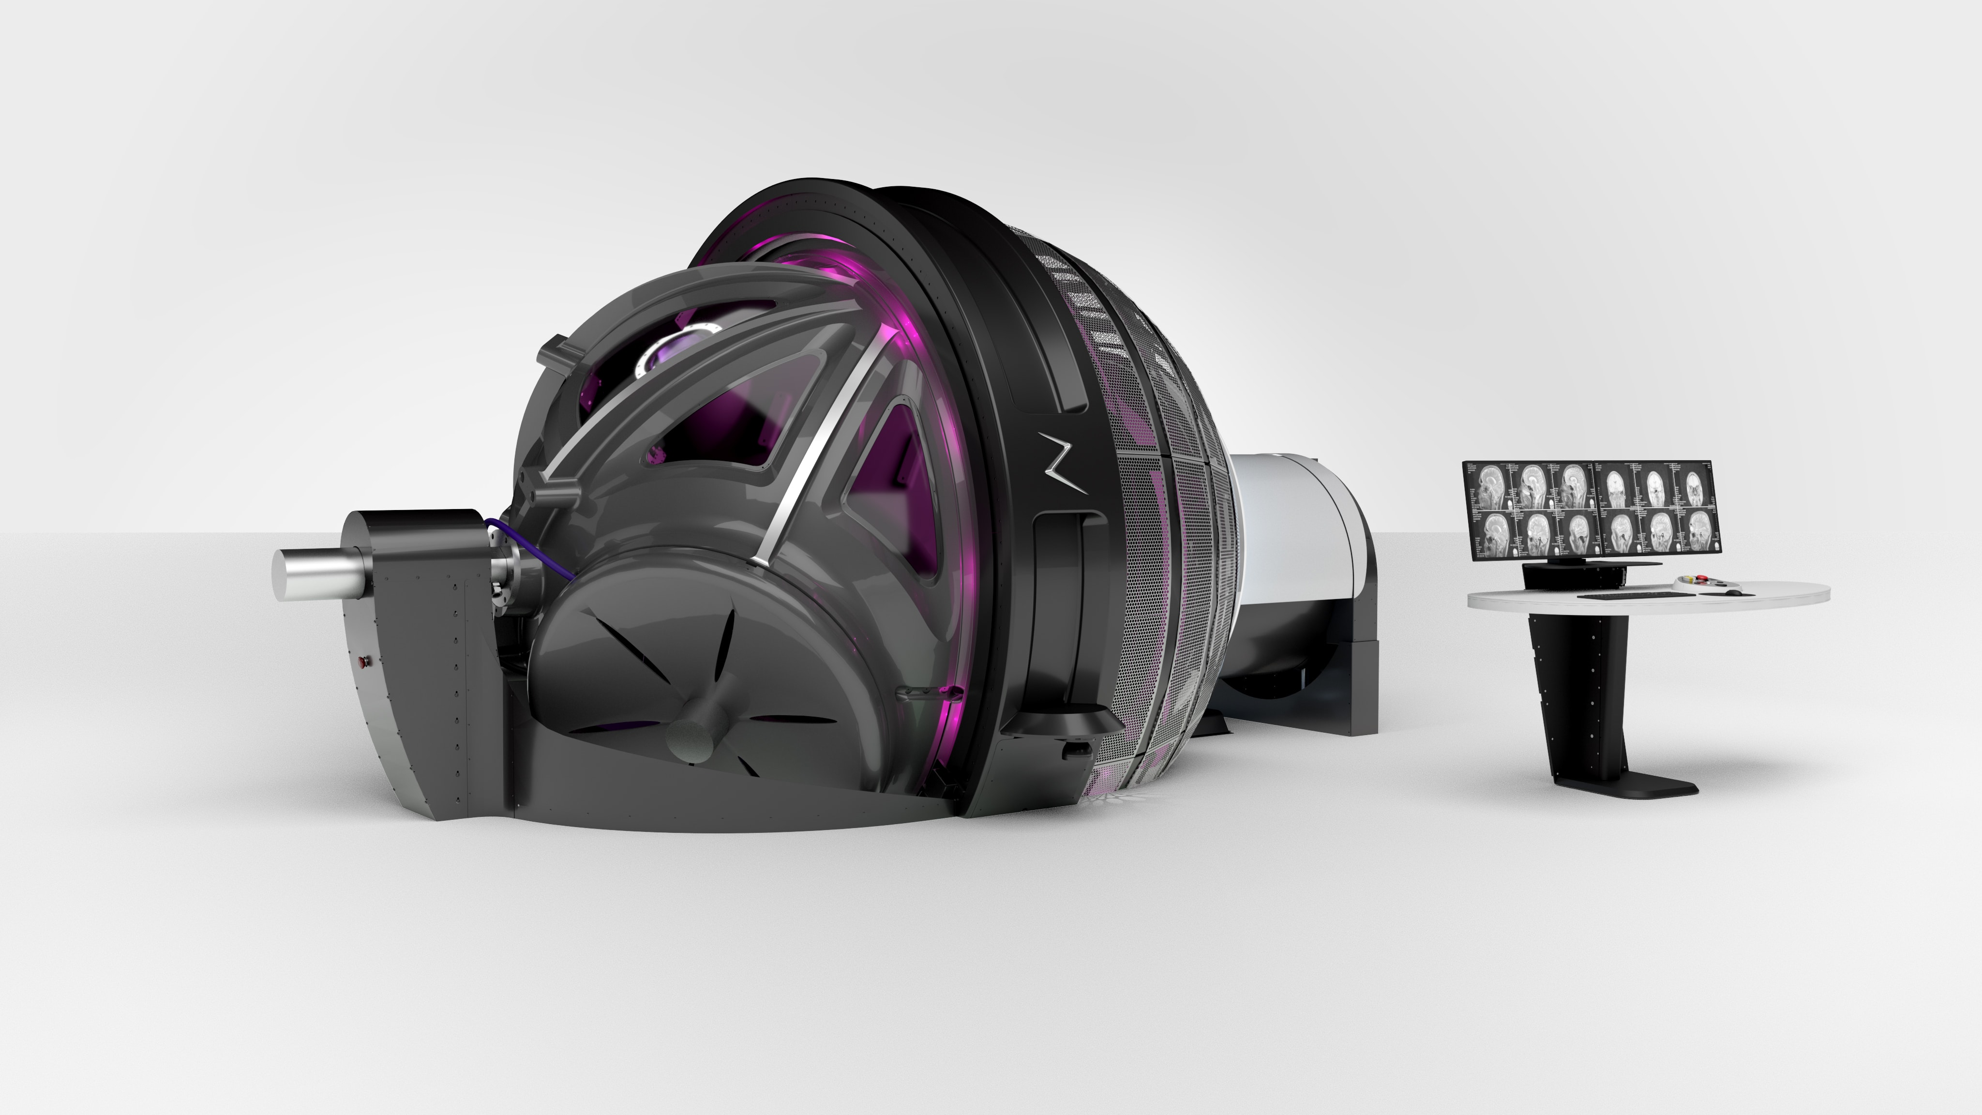
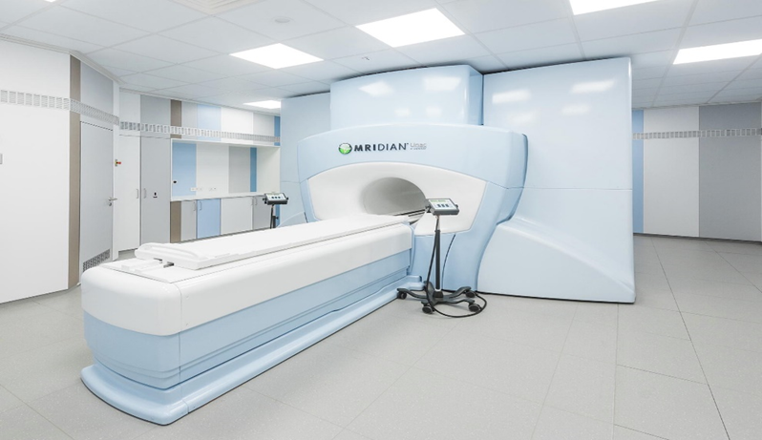
UGLY = Yeni Eğitim Programı
2-Uygulama ağırlıklı
SRT & SBRT
  Linak Tabanlı
  Robotik Tabanlı
  Gamaknife, Zap-x
Online Adaptif Radyoterapi
  O-arm & C-arm linak (Tomo, Ethos)
  MR-Linak tabanlı
ZAP-X GYROSCOPIC RADIOSURGERY??
Viewray MR-guided radiotherapy??

Slide 16
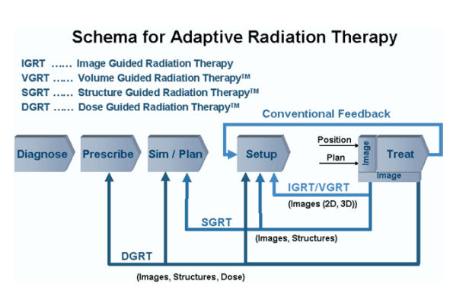
UGLY = Yeni Eğitim Programı
2-Uygulama ağırlıklı
Yeni Eğitim Programı

Slide 17
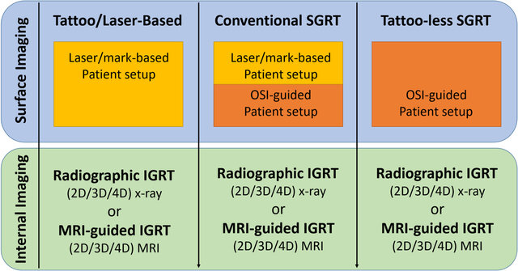
UGLY = Yeni Eğitim Programı
2-Uygulama ağırlıklı
Yeni Eğitim Programı
SGRT
IGRT

Slide 18
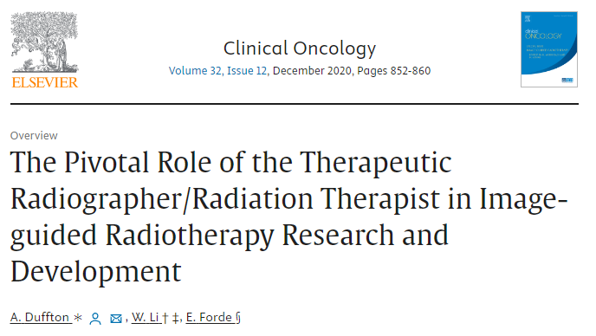
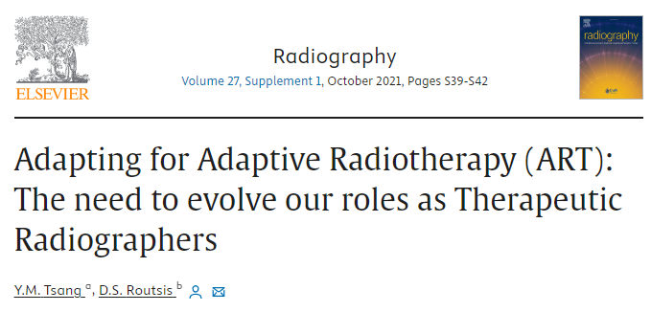
UGLY = Yeni Eğitim Programı
2-Uygulama ağırlıklı
Doğru Zaman
Doğru Yer
Doğru Karar
...We need to provide RTT to action with the education required, abilities and authorities.

Slide 19
BAD = Bir çok problem !!!
Eğitim porgramı için konsensüs oluşturulması.
İş yükünün inanılmaz artması.
Yeni tanımlayıcı ünvanların oluşturulması !!!
  Uygulayıcı RTT
    SBRT & SRT & IGRT & SGRT
  Tanımlayıcı RTT
    Konturlama & Adaptif Konturlama & Adaptif Planlama
  Dozimetris
    Tüm sürece hakim

Slide 20
BAD = Bir çok problem !!!
Uygulayıcı ve tanımlayıcı yetiştirecek hocalar & öğreticiler
Teknolojiye dayalı olduğu düşünülürse;
  Uygun klinik
  Üniversite altyapısı
Yanlız değilsiniz !!
  Medikal Fizik
  Radyasyon Onkologu (Rotasyon)

Slide 21
Sonuç
  Seçmeli dersler
  Program süresi
  Stajlar için farklı klinikler & rotasyon
  Sanal & online destek

Slide 22
Sonuç
Daha İyi
RTT Eğitimi
Teknolojik Yenilikler
Yeni Uygulamalar
Standart
Sanal & Online Destekler

Slide 23
Teşekkürler......

